Slide 1
Презентация по коду и архитектуре игры.
Unreal Engine 4/5
Подготовил: студент 1-го курса
ИМИТ ИГУ Платонов Иван

Slide 2
Ссылки
GitHub: https://github.com/Ivanplat/PlatformerGame
Билд игры: https://drive.google.com/file/d/1XKI3_ZC96CB2jtG7j5WWOmzsRgs1bUiI/view?usp=sharing

Slide 3
Общее строение движка
Blueprint уровень
Проектный уровень (C++)
Уровень модулей (C++ + C# для загрузке зависимостей)
Уровень движка (C++)
Engine::Init()
Engine::LoadModules()
Engine::Loop()
DXD12
WINAPI

Slide 4
Принцип владения в Unreal Engine 4
World
GameState
Gamemode
(Server only)
Actor
PlayerState
PlayerController
HUD
(Client only)
PlayerCharacter

Slide 5
Иерархия в Unreal Engine 4
UStruct
UClass
UObject
UInterface
AActor
UComponent
UBlueprintFucntionLibrary
AGamemode
AGameInstance
AGameState
APawn
AController
APlayerState
ACharacter

Slide 6
Чем C++ отличается от Blueprint, да и что такое вообще Blueprint?
Engine::Loop()
Engine::Loop()
Dll execute
/**/.generated.h
C++ module
Blueprint code
/**/.generated.h
/**/.h
/**/.cpp

Slide 7
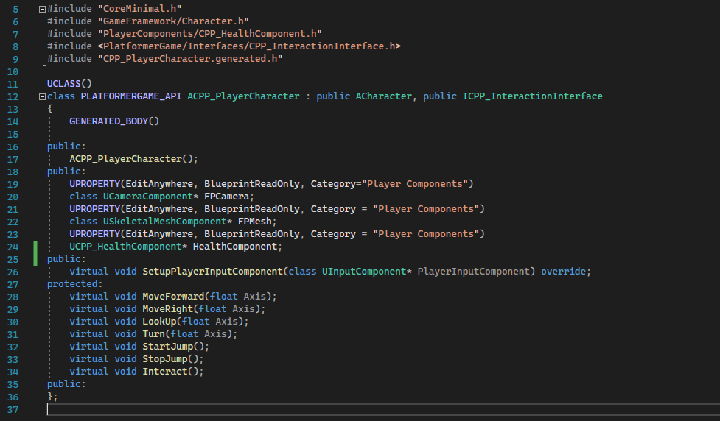
Player Character
CPP_PlayerCharacter.h

Slide 8
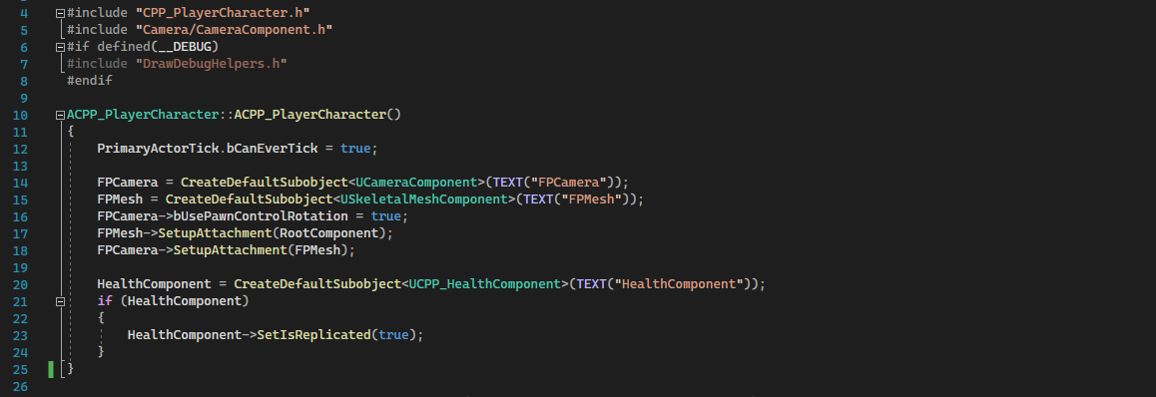
CPP_PlayerCharacter.cpp

Slide 9
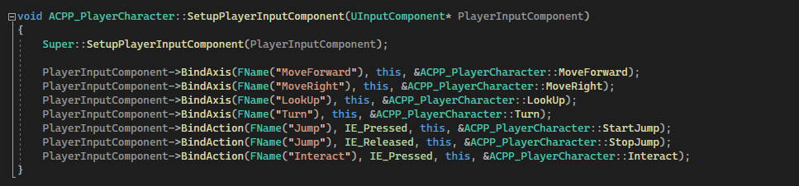
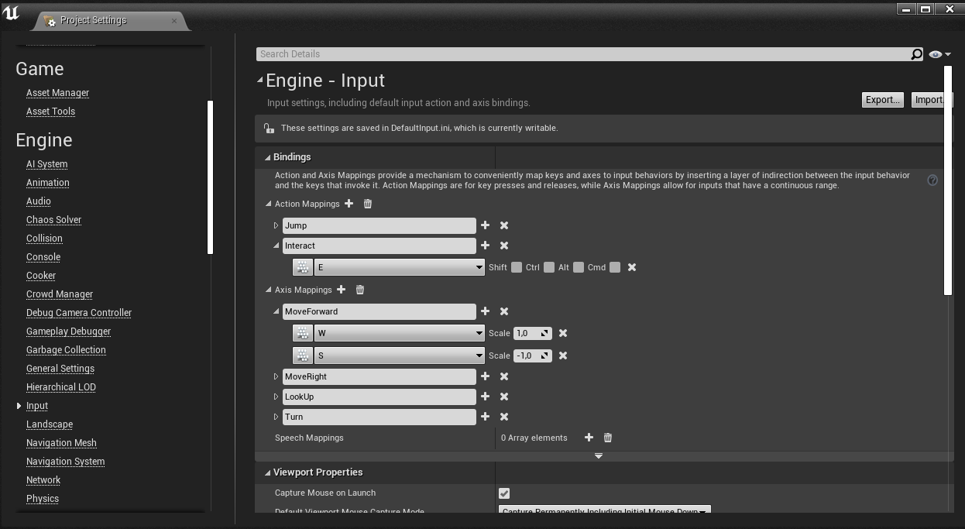

Slide 10
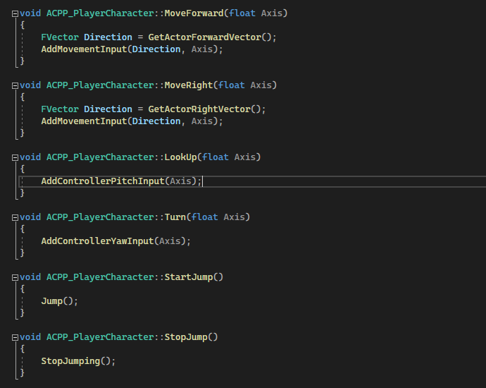

Slide 11
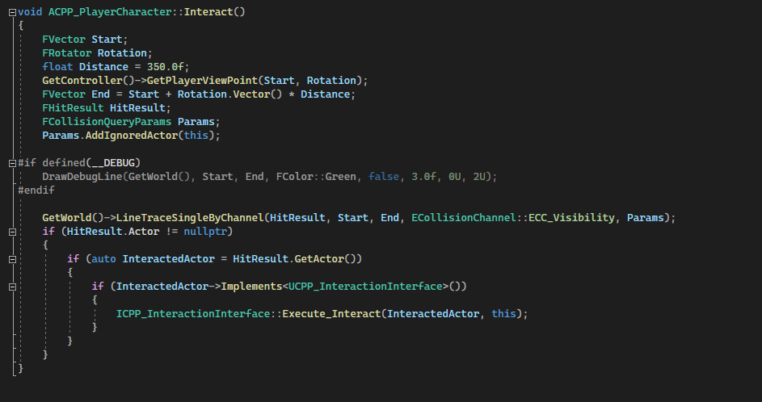
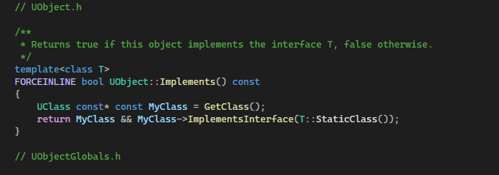

Slide 12
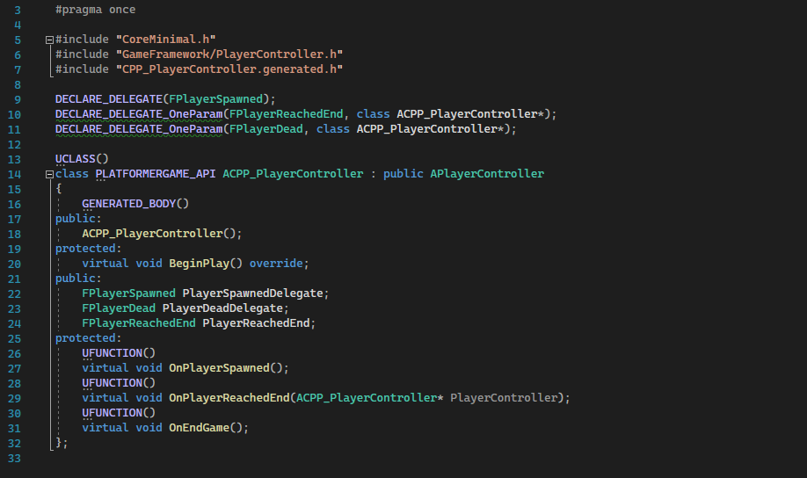
Player Controller
CPP_PlayerController.h

Slide 13
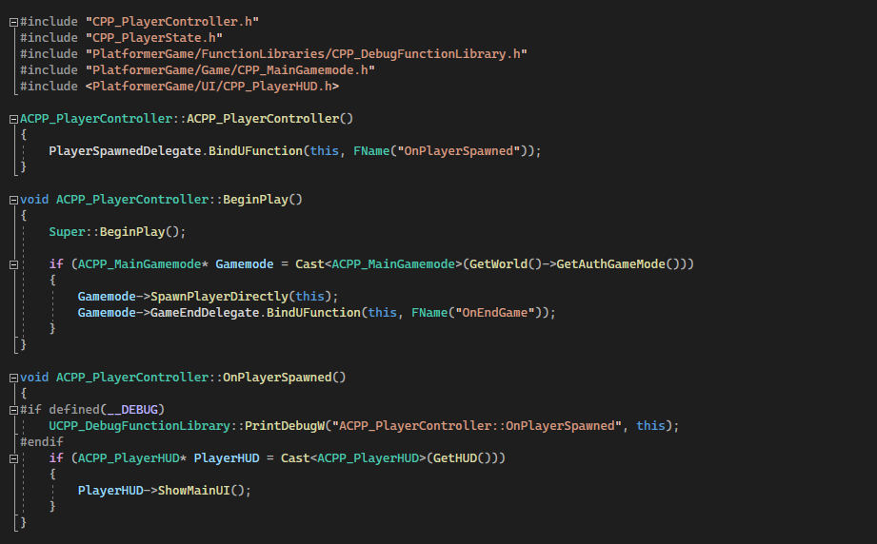
CPP_PlayerController.cpp

Slide 14
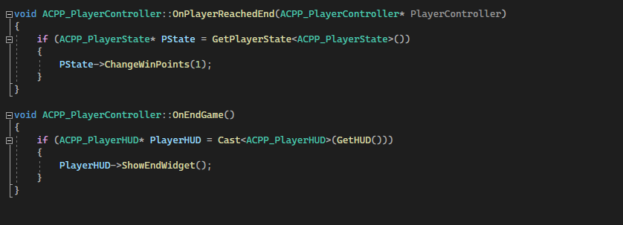

Slide 15
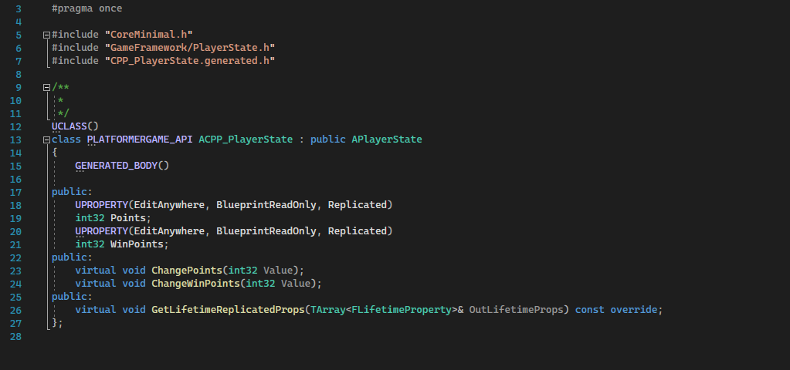
Player State
CPP_PlayerState.h

Slide 16
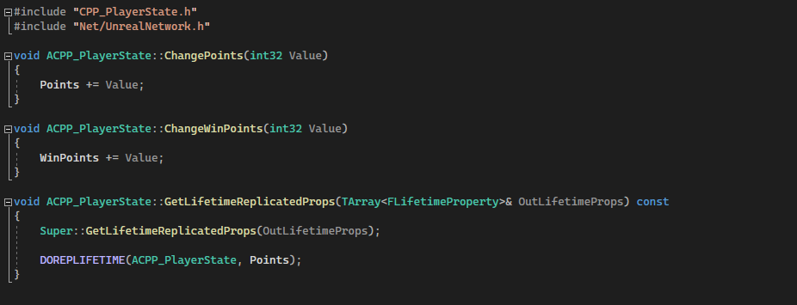
CPP_PlayerState.cpp

Slide 17
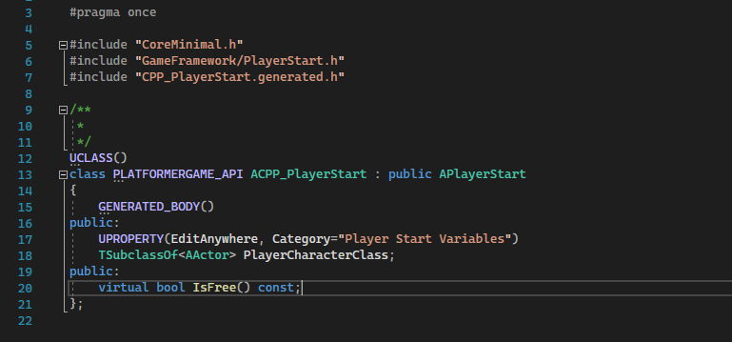
Player Start
CPP_PlayerStart.h

Slide 18
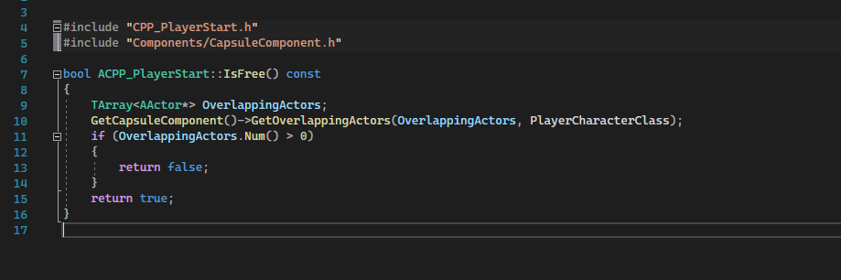
CPP_PlayerStart.cpp

Slide 19
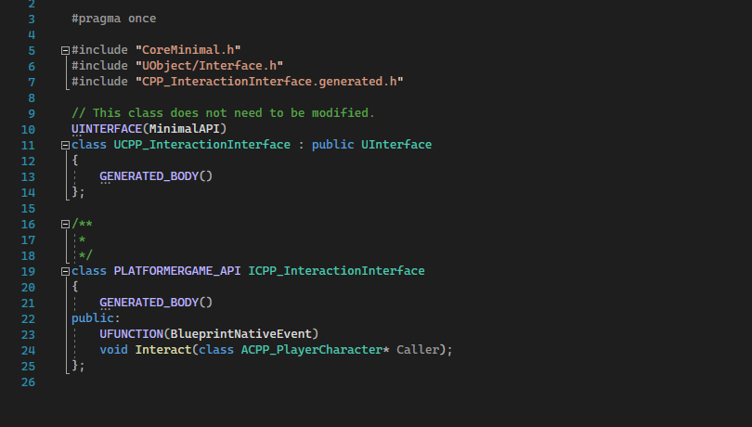
Unreal Interface
CPP_InteractionInterface.h

Slide 20
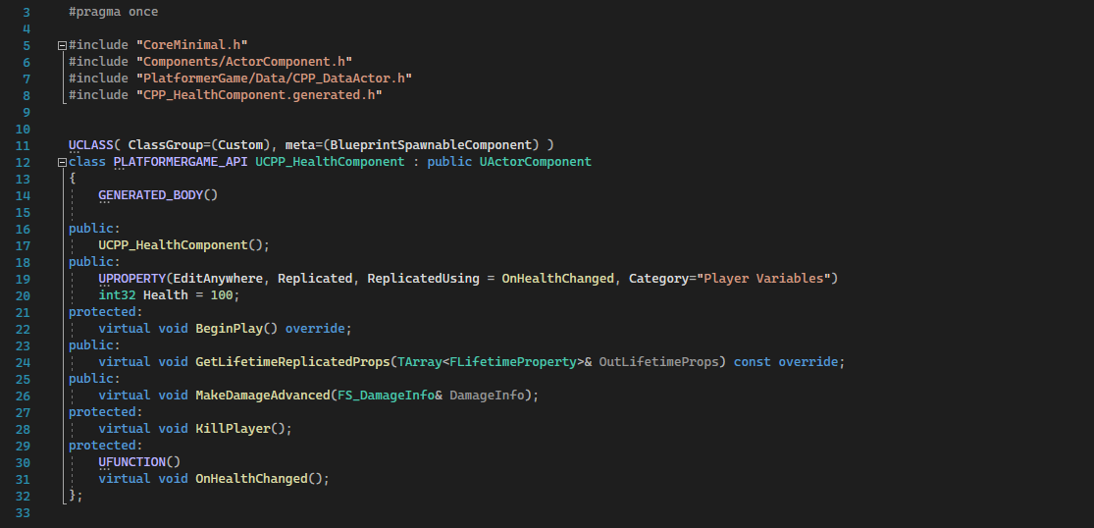
Actor Component
CPP_HealthComponent.h

Slide 21
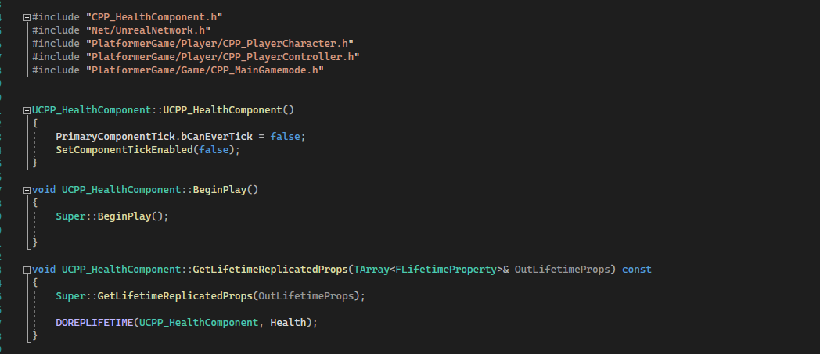
CPP_HealthComponent.cpp

Slide 22
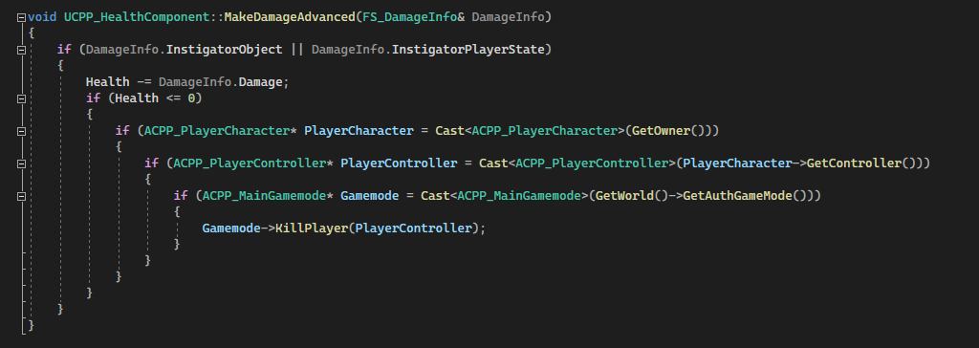

Slide 23
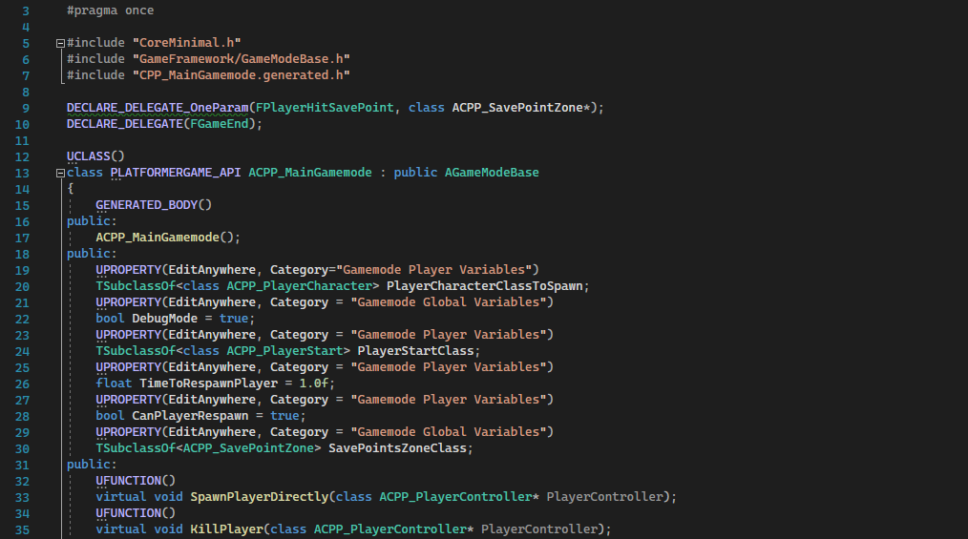
Gamemode
CPP_MainGamemode.h

Slide 24
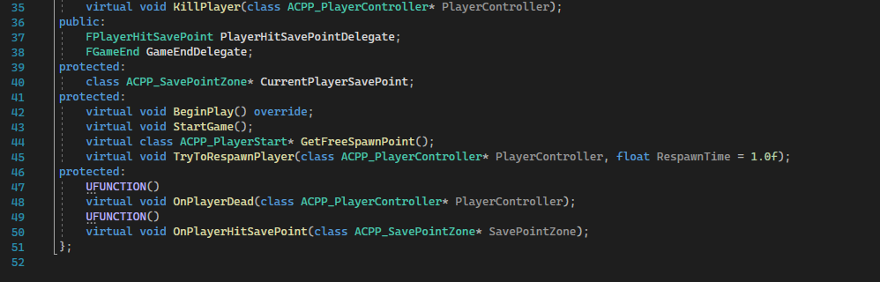

Slide 25
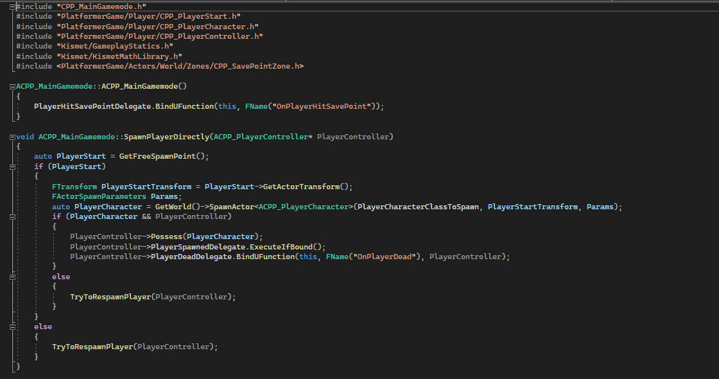
CPP_MainGamemode.cpp

Slide 26
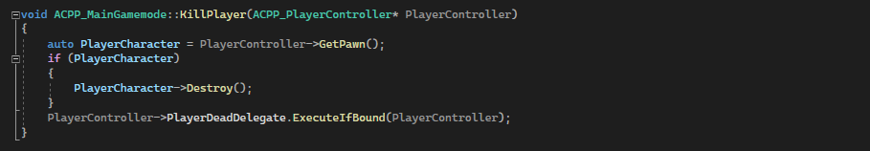
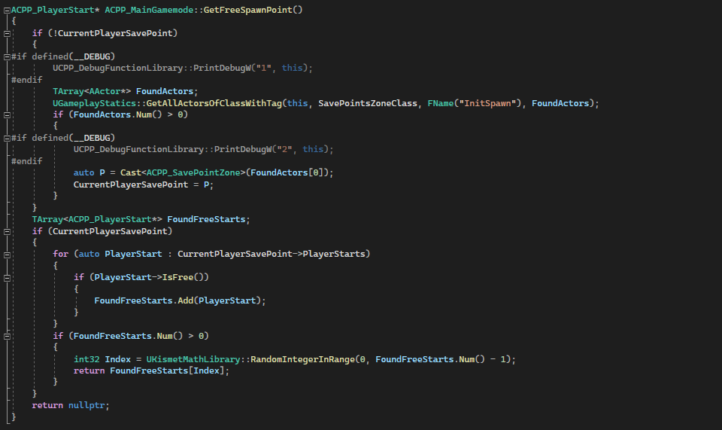

Slide 27
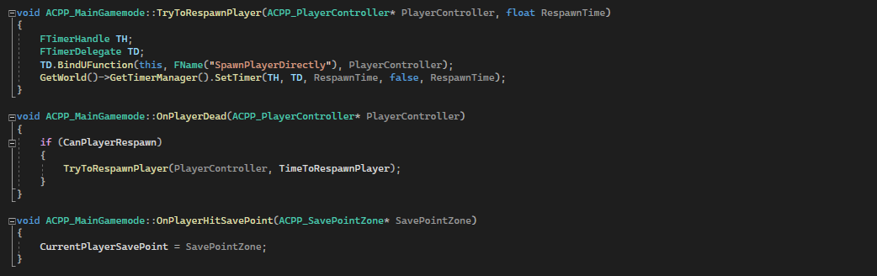

Slide 28
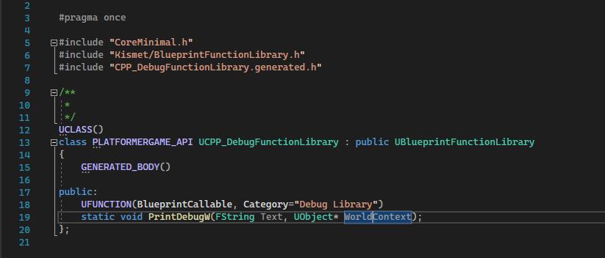
Unreal Function Library
CPP_DebugFunctionLibrary.h

Slide 29
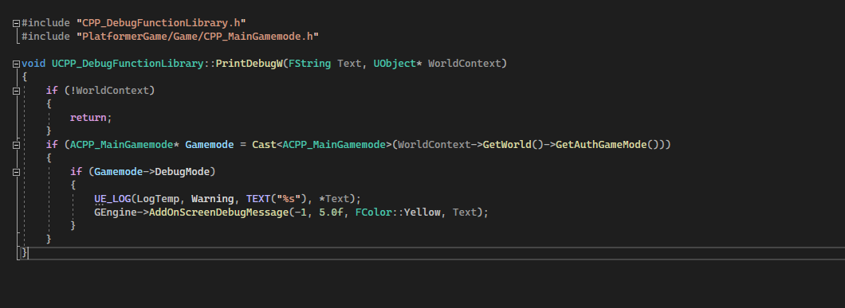
CPP_DebugFunctionLibrary.cpp

Slide 30
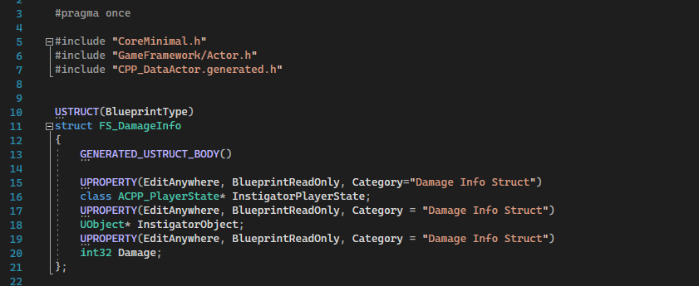
Data
CPP_DataActor.h

Slide 31
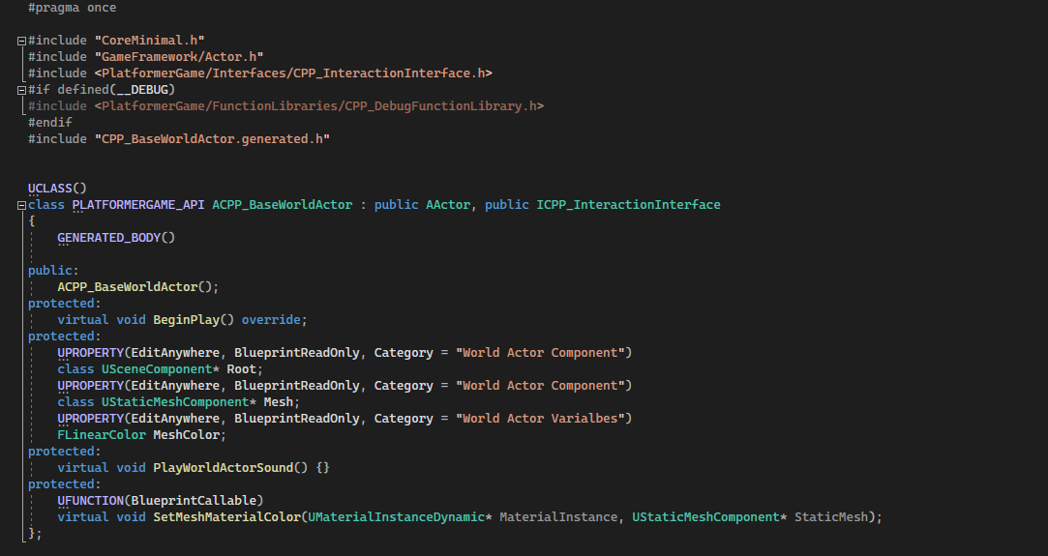
Actor
CPP_BaseWorldActor.h

Slide 32
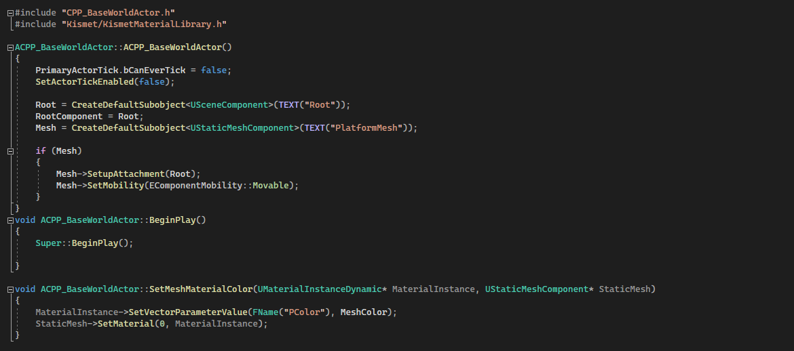
CPP_BaseWorldActor.cpp

Slide 33
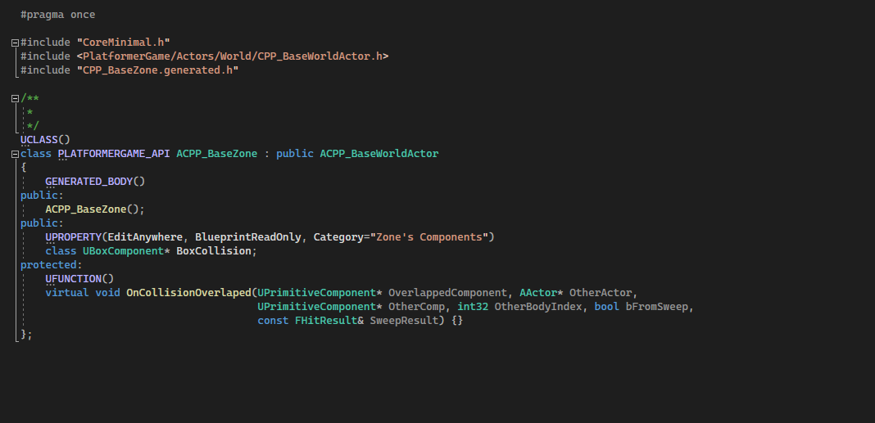
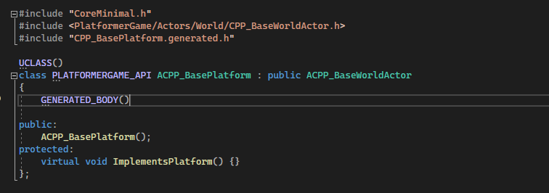
CPP_BaseZone.h
CPP_BasePlatform.h

Slide 34
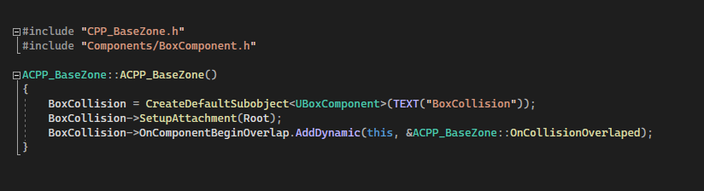
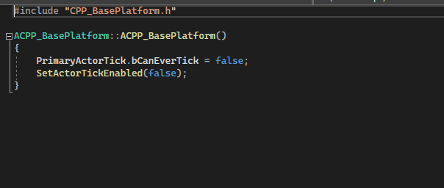
CPP_BaseZone.cpp
CPP_BasePlatform.cpp

Slide 35
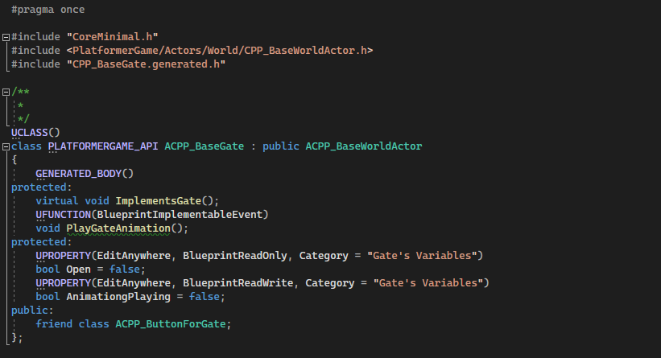
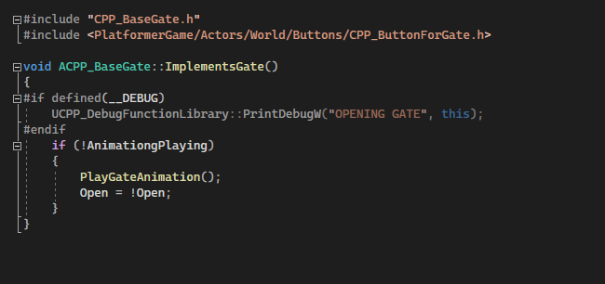
CPP_BaseGate.h
CPP_BaseGate.cpp

Slide 36
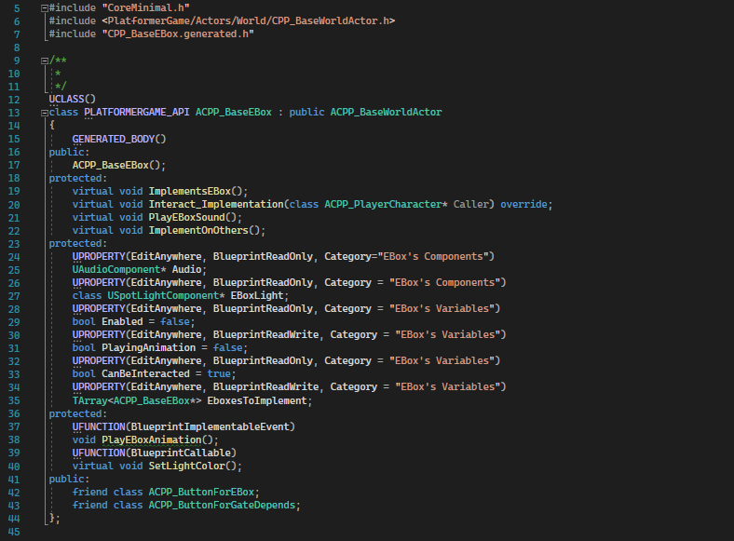
CPP_BaseEBox.h

Slide 37
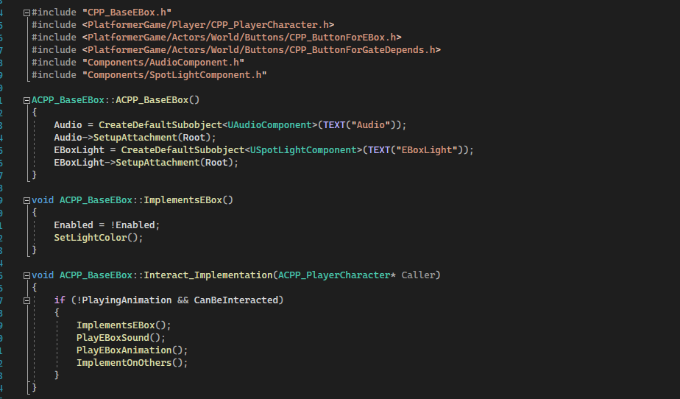
CPP_BaseEBox.cpp

Slide 38
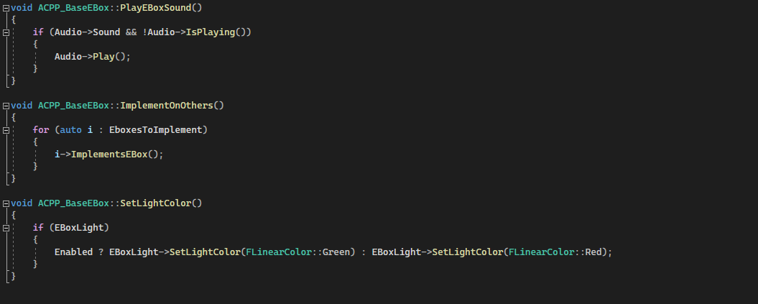

Slide 39
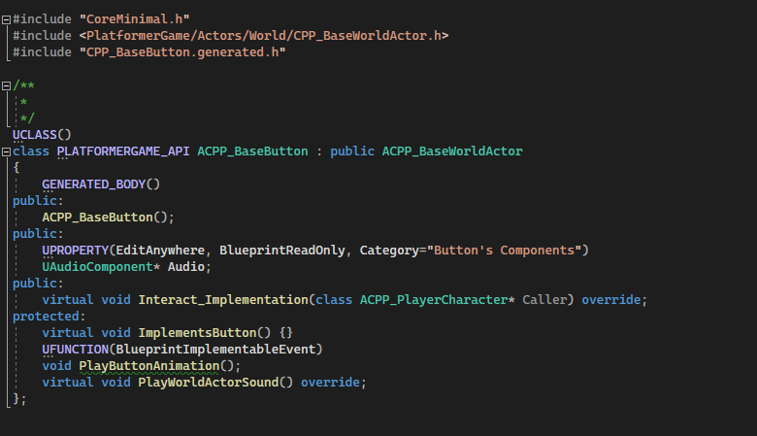
CPP_BaseButton.h

Slide 40
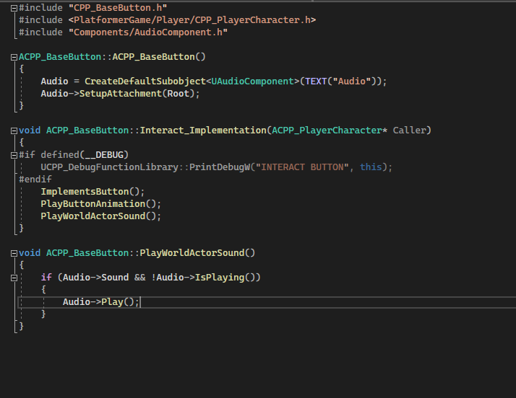
CPP_BaseButton.cpp

Slide 41
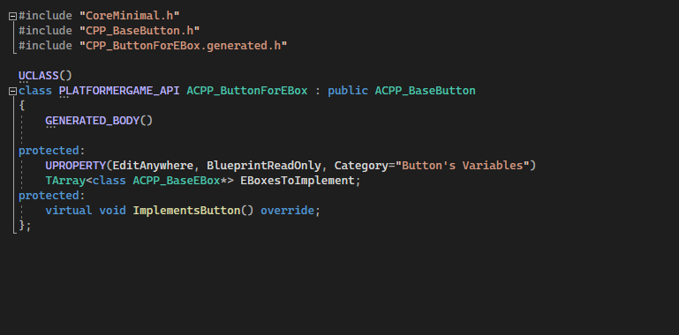
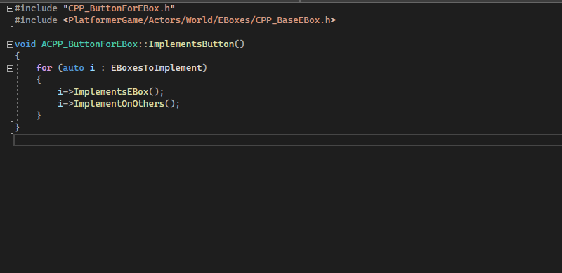
CPP_ButtonForEBox.h
CPP_ButtonForEBox.cpp

Slide 42
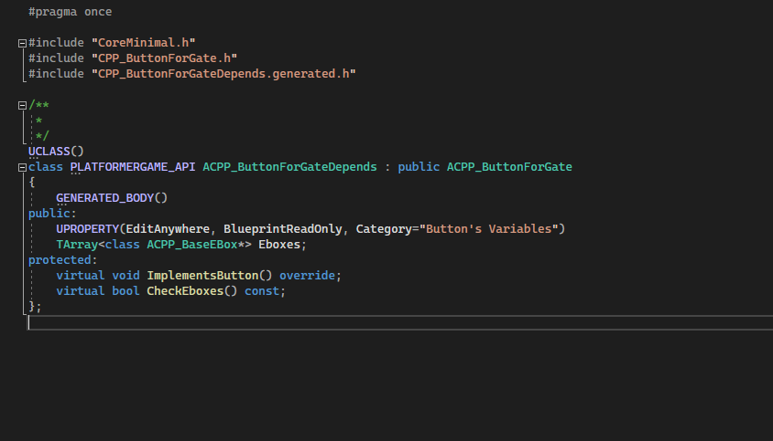
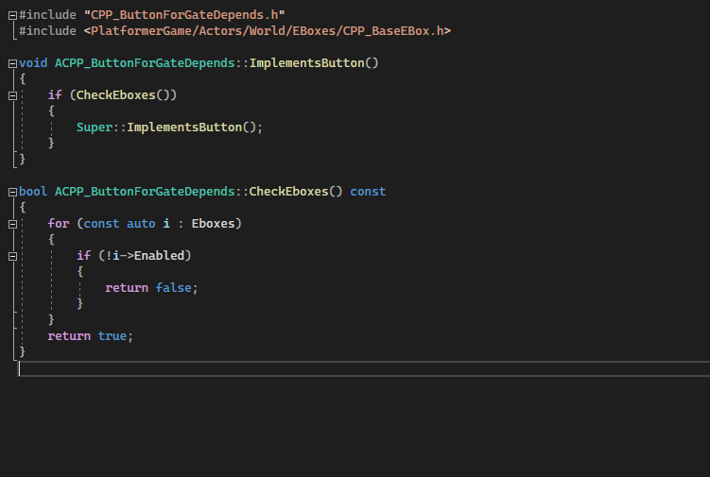
CPP_ButtonForGateDepends.h
CPP_ButtonForGateDepends.cpp

Slide 43
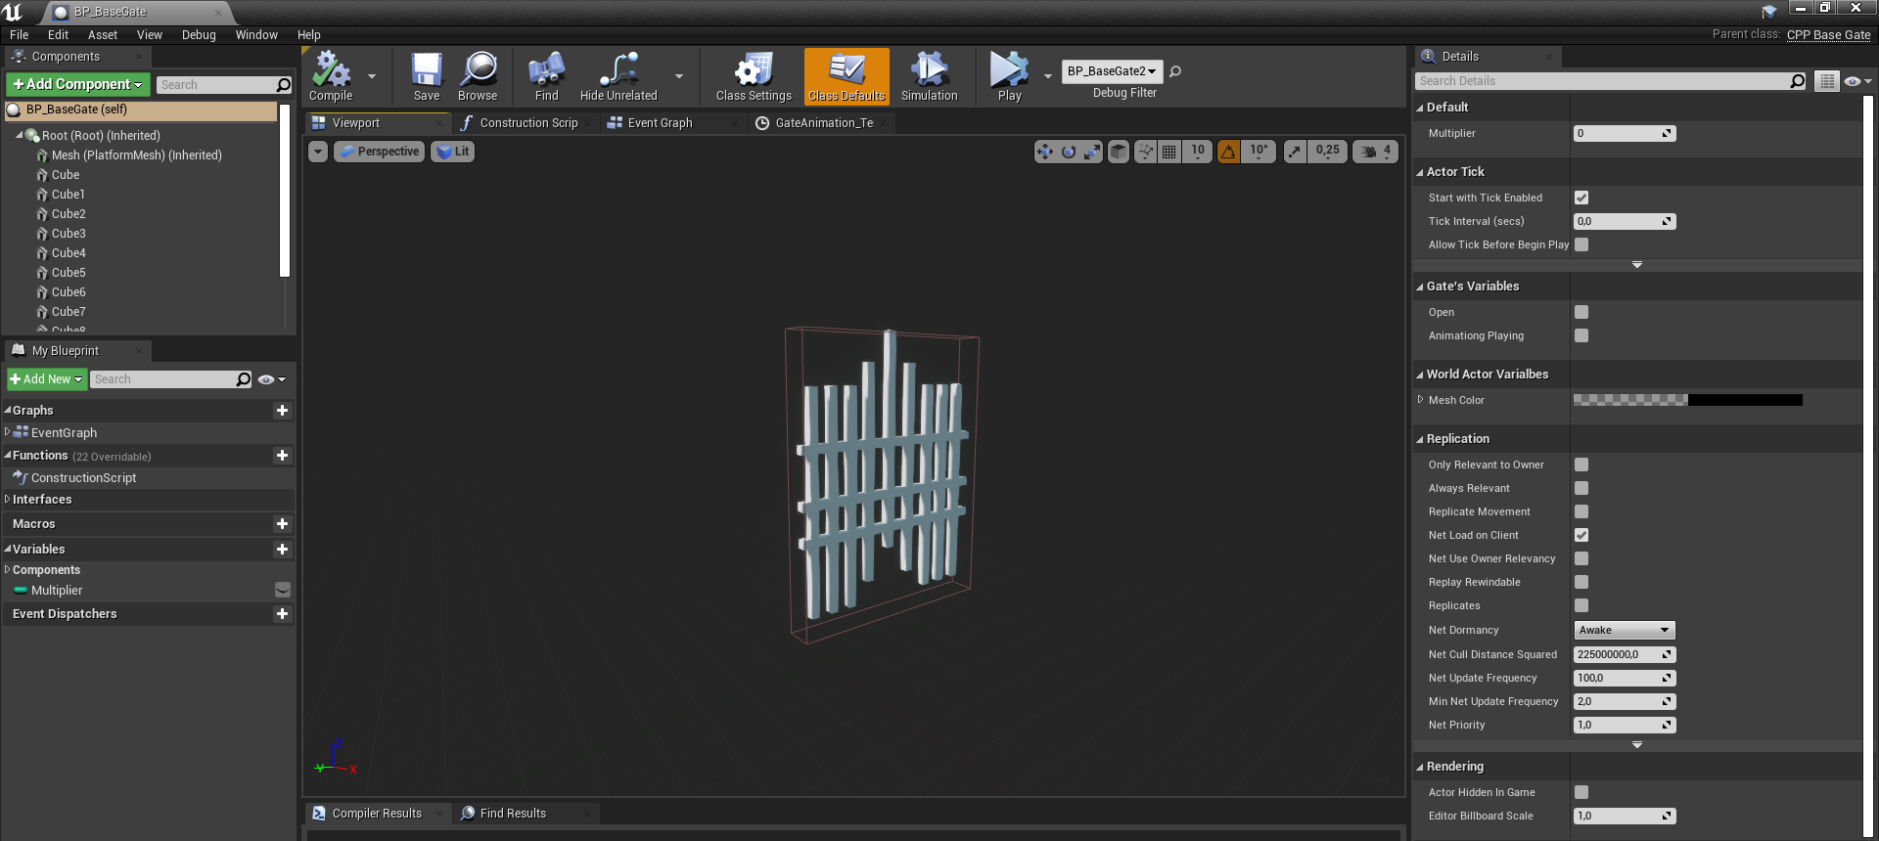
Blueprint Level

Slide 44
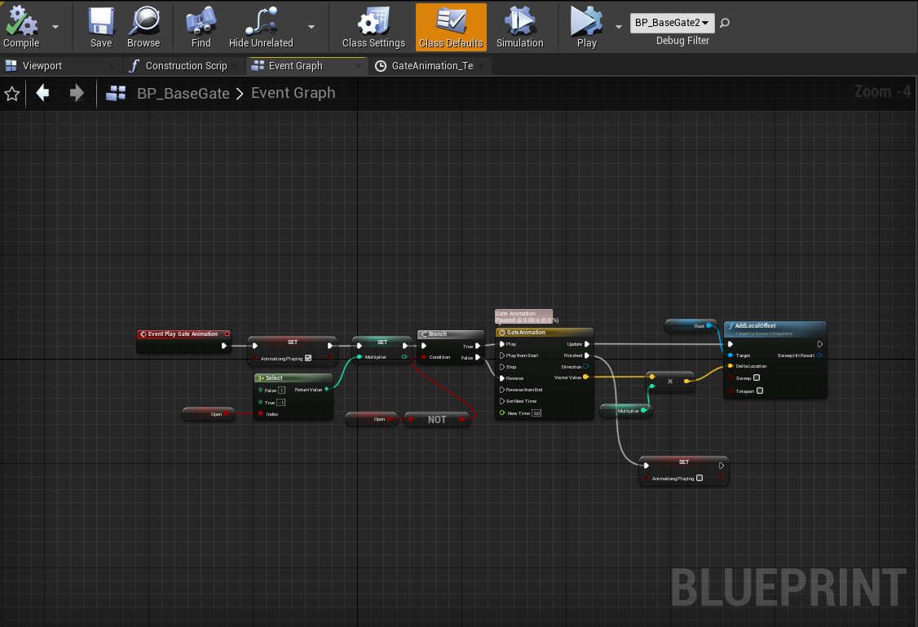
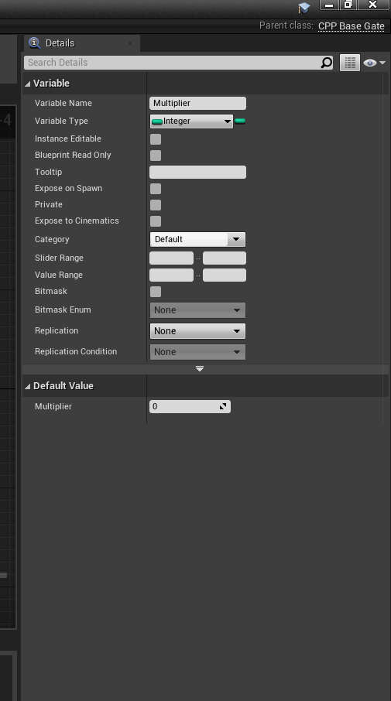

Slide 45
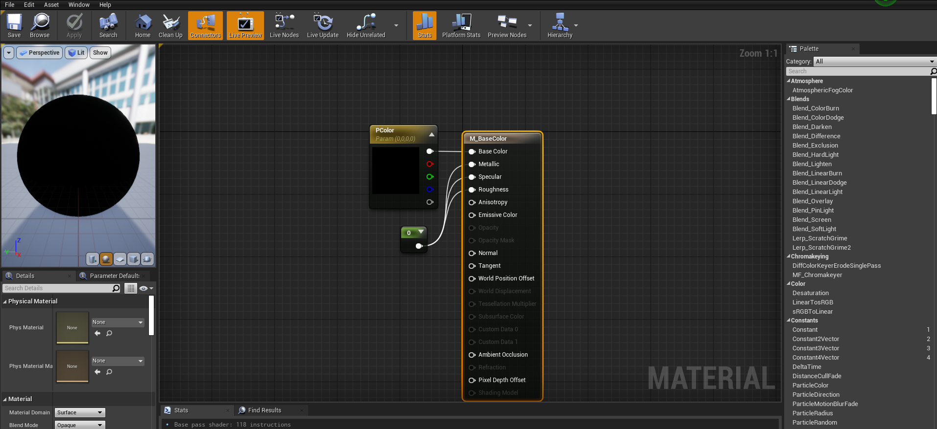
Материалы

